Slide 1
Sikkerhedsstyrelsen 2020

Slide 2
Sikkerhedsstyrelsen 2020

Slide 3
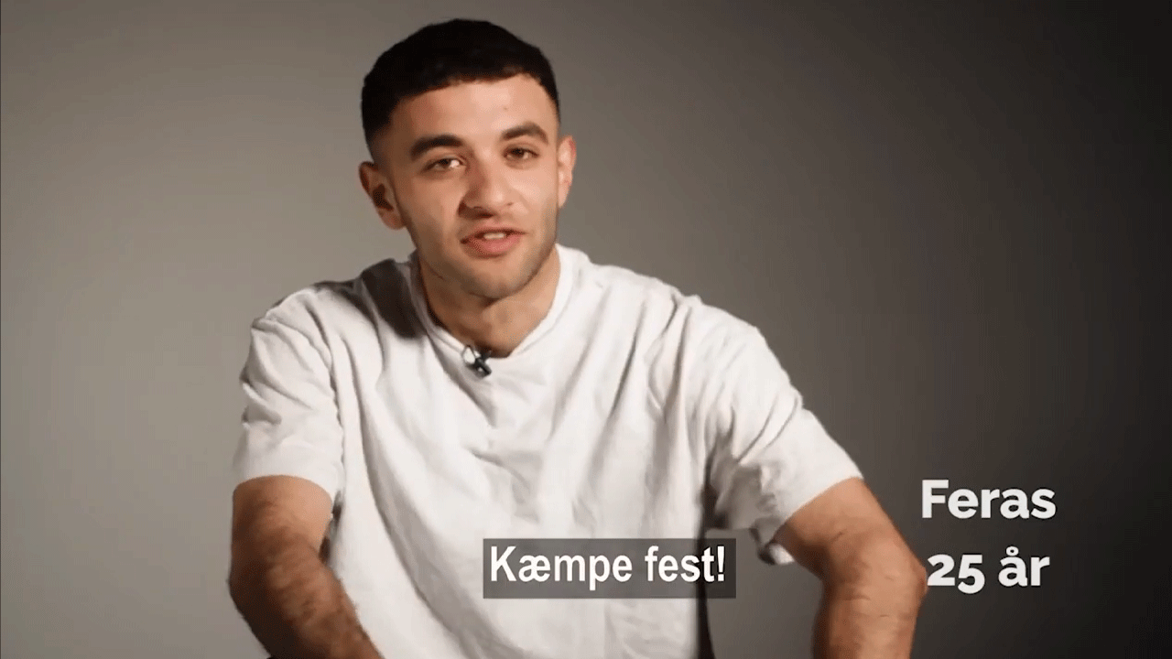
Sikkerhedsstyrelsen 2020

Slide 4
Sikkerhedsstyrelsen 2020

Slide 5
Sikkerhedsstyrelsen 2020

Slide 6
Sikkerhedsstyrelsen 2020

Slide 7
Sikkerhedsstyrelsen 2020

Slide 8
Sikkerhedsstyrelsen 2020

Slide 9
Sikkerhedsstyrelsen 2020

Slide 10
Sikkerhedsstyrelsen 2020

Slide 11
Sikkerhedsstyrelsen 2020

Slide 12
Sikkerhedsstyrelsen 2020

Slide 13
Sikkerhedsstyrelsen 2020

Slide 14
Sikkerhedsstyrelsen 2020

Slide 15
Sikkerhedsstyrelsen 2020

Slide 16
Sikkerhedsstyrelsen 2020

Slide 17
Sikkerhedsstyrelsen 2020

Slide 18
Sikkerhedsstyrelsen 2020

Slide 19
Sikkerhedsstyrelsen 2020

Slide 20
Sikkerhedsstyrelsen 2020

Slide 21
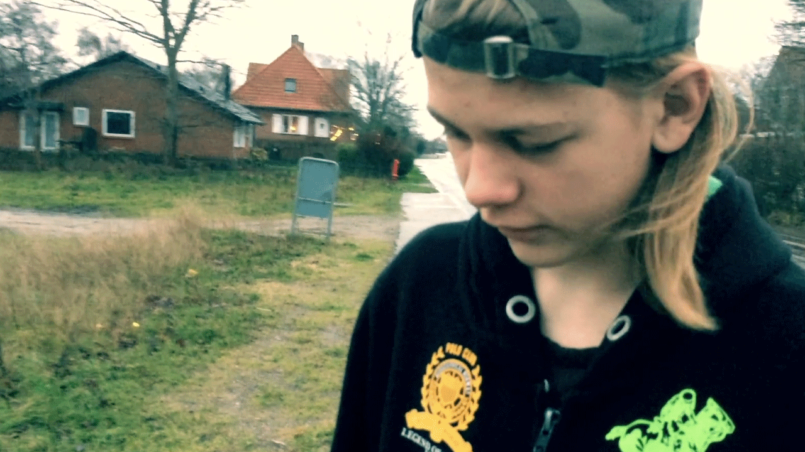
Se, hvad der kan ske, hvis man ikke husker beskyttelsesbrillerne.
Sikkerhedsstyrelsen 2020

Slide 22
Sikkerhedsstyrelsen 2020

Slide 23
Sikkerhedsstyrelsen 2020

Slide 24
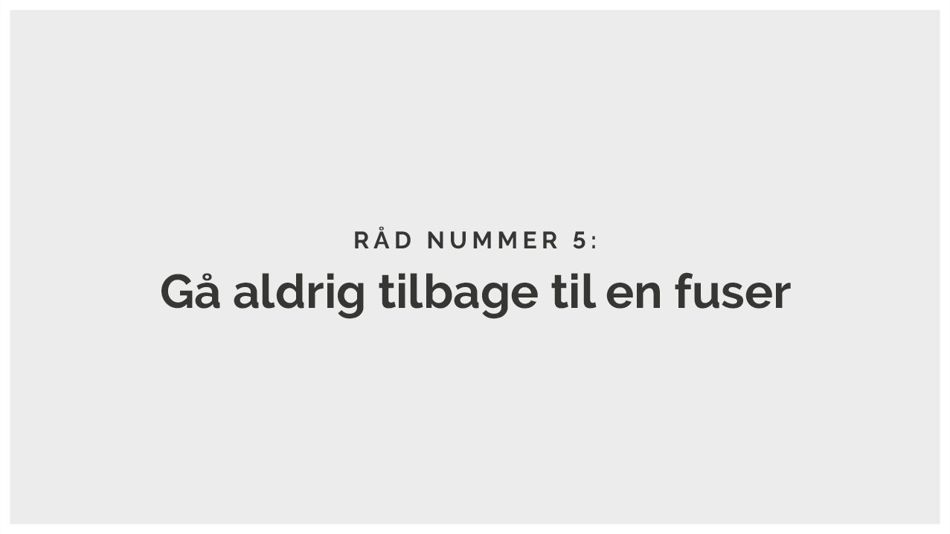
Sikkerhedsstyrelsen 2020

Slide 25
Sikkerhedsstyrelsen 2020

Slide 26
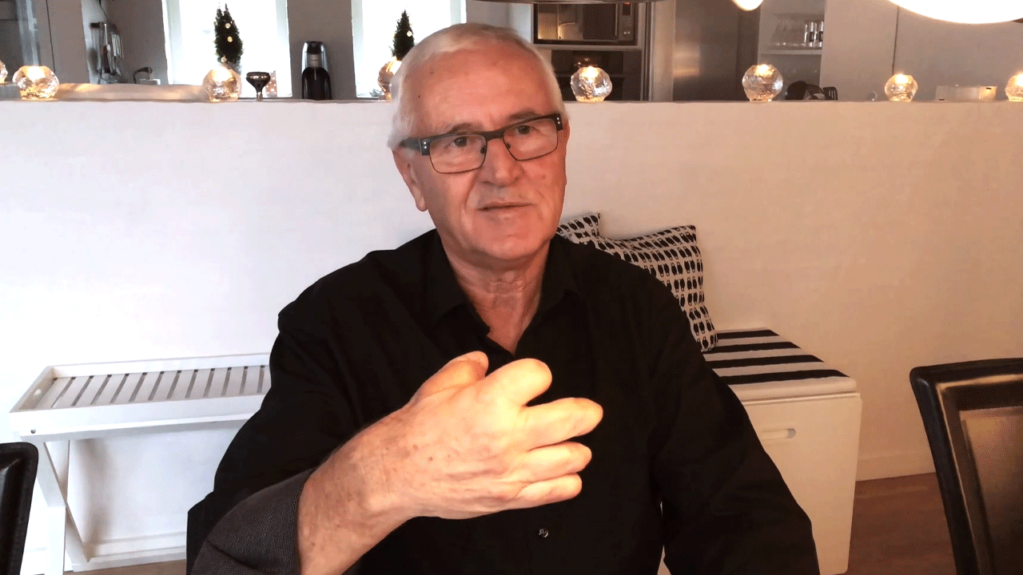
Niels Erik gik tilbage til en fuser
Sikkerhedsstyrelsen 2020

Slide 27
Sikkerhedsstyrelsen 2020

Slide 28
Sikkerhedsstyrelsen 2020

Slide 29
Sikkerhedsstyrelsen 2020

Slide 30
Sikkerhedsstyrelsen 2020

Slide 31
Sikkerhedsstyrelsen 2020

Slide 32
Sikkerhedsstyrelsen 2020

Slide 33
Sikkerhedsstyrelsen 2020

Slide 34
Sikkerhedsstyrelsen 2020

Slide 35
Sikkerhedsstyrelsen 2020

Slide 36
Sikkerhedsstyrelsen 2020

Slide 37
Sikkerhedsstyrelsen 2020

Slide 38
Sikkerhedsstyrelsen 2020

Slide 39
Sikkerhedsstyrelsen 2020

Slide 40
Sikkerhedsstyrelsen 2020

Slide 41
Sikkerhedsstyrelsen 2020

Slide 42
Sikkerhedsstyrelsen 2020

Slide 43
Sikkerhedsstyrelsen 2020

Slide 44
Sikkerhedsstyrelsen 2020

Slide 45
Sikkerhedsstyrelsen 2020

Slide 46
Sikkerhedsstyrelsen 2020

Slide 47
Sikkerhedsstyrelsen 2020

Slide 48
Sikkerhedsstyrelsen 2020

Slide 49
Sikkerhedsstyrelsen 2020

Slide 50
Sikkerhedsstyrelsen 2020

Slide 51
Sikkerhedsstyrelsen 2020

Slide 52
Sikkerhedsstyrelsen 2020

Slide 53
Se mere på fyrværkeri.dk
Sikkerhedsstyrelsen 2020

